Slide 1
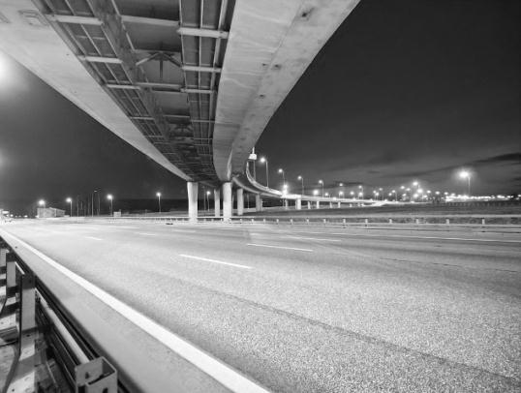
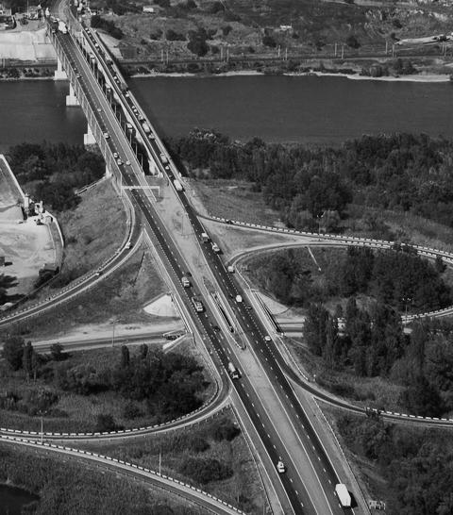
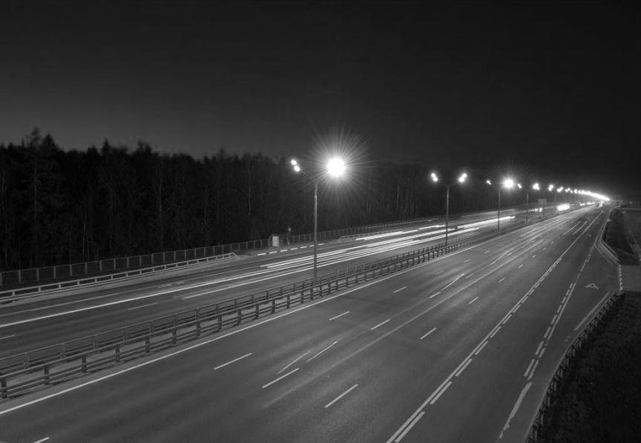
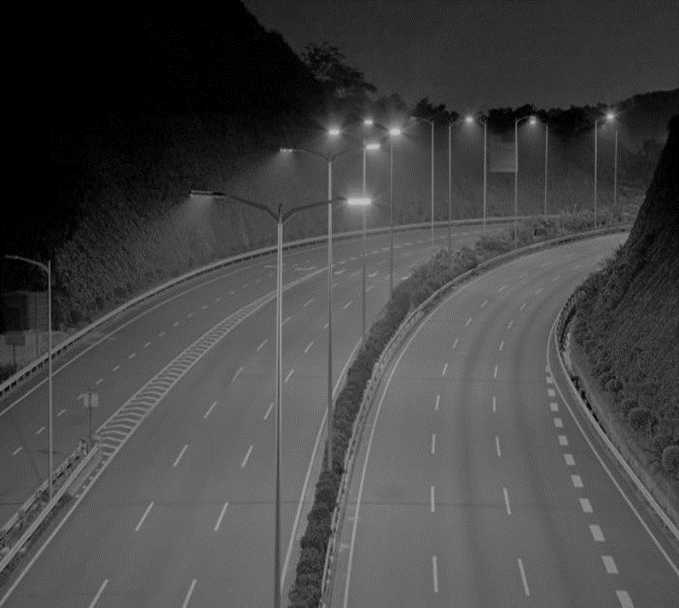
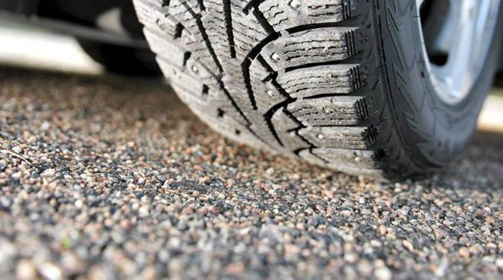

ТРАНСПОРТНАЯ
ИНФРАСТРУКТУРА
ГОСУДАРСТВЕННО-
ЧАСТНОЕ
ПАРТНЕРСТВО
СКОРОСТНЫЕ
ДОРОГИ
Комплексный подход к снижению износа дорожных покрытий от воздействия шипованных шин
Бородин Роман Кириллович
Департамент проектирования, технической политики и инновационных технологий
Сочи, 30 мая-01 июня 2018 года

Slide 2
Зарубежный опыт научно-исследовательских работ по изучению влияния шипованных шин на дорожное покрытие
Динамика продаж шипованных шин в США в середине 60-х годов
Развитие колейности на дорожных покрытиях в ряде стран за зимний период 1989 -1990 года
Зимний сезон | Кол-во штатов, разрешающих эксплуатацию шипованных шин в зимний период | Продано шипов (млн. шт.) | Примерное кол-во ошипованных шин (тыс.шт)
1963 - 1964 | 13 | 3 - 5 | 30
1964 - 1965 | 13 | 25 - 30 | 250
1965 - 1966 | 28 | 250 - 275 | 2 500
Финляндия
Провинция Квебек, Канада
Средняя глубина колеи (мм/год) при проезде 1 000 000
автомобилей с шипованными шинами
Штат Монтана, США
Германия
Швеция
Доля легковых автомобилей с шипованными шинами в зимний период
1. Michael J. Angerinos, Joe P. Mahoney, Robyn L. Moore, Amy J. O’Brien : «Обобщенная информация о шипованной шине», исследовательский отчёт WA-RD 471.1, Соглашение по проекту T9903, Задача 92 Шипованные шины, Вашингтонский государственный транспортный центр (TRAC), Вашингтонский университет, август 1999;
2. JAMES R. LUNDY, R. G. HICKS, TODD V. SCHOLZ, AND DAVID C. ESCH «Колейность покрытий из-за шипованных шин, Департамент гражданского строительства», Университет штата Орегон, Департамент транспорта и общественных услуг Аляски, транспортные исследования, запись 1348, 1992.

Slide 3
Зарубежный опыт научно-исследовательских работ по изучению влияния шипованных шин на дорожное покрытие
Результат расчёта эффективности применения за рубежом шипованных шин
в зимний период 1992- 93 годов
Страна | Доля легковых автомобилей с шипованными шинами в зимний период (в % от общего числа автомобилей в потоке) | Дополнительные затраты владельцев автодорог (в млн. $) | Страховые выплаты и компенсации в связи с ДТП (в млн. $) | Сальдо затрат/выгод (в млн. $)
 |  | на восстановление износа дорожных покрытий
Финляндия (78 тыс. км) | 92 | + 46,87 | - 47,50 | - 11,63
Швеция, автомагистрали | 60 | + 34,17 | - 143,30 | - 109,13
Швеция, муниципальные дороги | 60 | + 19,92 | - 318,33 | - 298,41
Примечание: положительное число означает увеличение затрат, отрицательное – их снижение
1. Carlsson, A.; Centrell, P.; Gberg, G. «Шипованные шины. Социально-экономические расчеты». VTI meddelande. Nr 756A. Linkoping (1995)

Slide 4
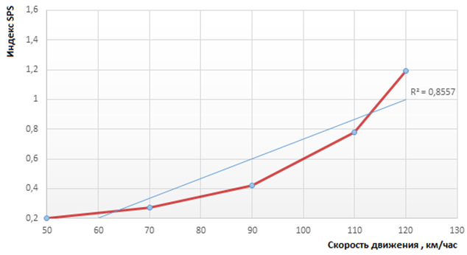
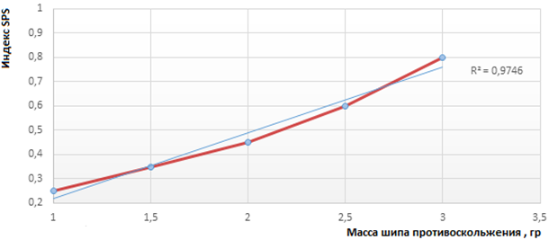
Зарубежный опыт научно-исследовательских работ по изучению влияния шипованных шин на дорожное покрытие
Зависимость износа дорожного покрытия от скорости движения автомобиля с шипованными шинами, изготовленными по стандартам 90-х годов.
Зависимость износа дорожного покрытия от массы шипов противоскольжения, изготовленных по стандартам 90-х годов
Условные обозначения :
80 км/час - макс. разрешенная скорость легковых АТС с шипами в зимний период (Швеция, Швейцария, Финляндия, Австрия).
110 км/час разрешённая максимальная скорость на автомагистралях в Российской Федерации
Условные обозначения :
вес шипа < 1,1 гр. по требованиям нормативной зарубежной нормативной документации (Швеция, Швейцария, Финляндия, Австрия).
вес шипа <1,6 гр. и более, по требованиям нормативной базы в Российской Федерации

Slide 5
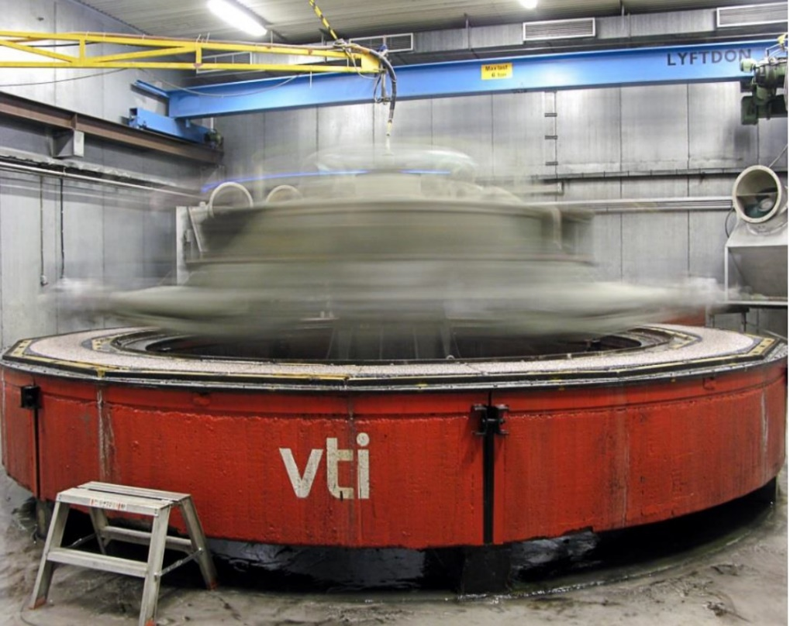
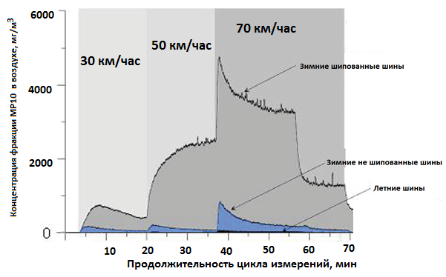
Зарубежный опыт научно-исследовательских работ по изучению влияния шипованных шин на дорожное покрытие
Результаты измерения концентрации пылевой фракции PM10 при износе дорожного покрытия разными типами шин на кольцевом стенде VTI.
Carlsson, A.; Centrell, P.; Gberg, G. «Шипованные шины. Социально-экономические расчеты». VTI meddelande. Nr 756A. Linkoping (1995);
Unhola, T., «Завершенный путь шипованных шин», Центр технических исследований Финляндии, сообществ и инфраструктуры, 1997;
Директива 1999/30/EC от 22 апреля 1999, «Предельно допустимые показатели концентрации в атмосферном воздухе двуокиси серы, двуокиси азота и оксидов азота, твердых частиц и свинца», L 163/41, 29. 6. 1999;
Mats Gustafsson, Göran Blomqvist, Anders Gudmundsson, Andreas Dahl, Erik Swietlicki, Mats Boghard, John Lindbom, Anders Ljungman, «Токсилогические свойства и воздействия твердых частиц, образующихся в процессе взаимодействия шин, дорожных покрытий и реагентов в зимний период», 2008 г., Наука общей среды (393), 2-3, 226-240. 2008 doi:10.1016/j.scitotenv.2007.12.030;
Jette Koefoed, «Твердые частицы размером до 10 мкм в скандинавских странах. Меры по сокращению выбросов в составе дорожной пыли», Совет Министров скандинавских стран, официальный отчет 2017, ISBN 978-92-893-4801-0

Slide 6
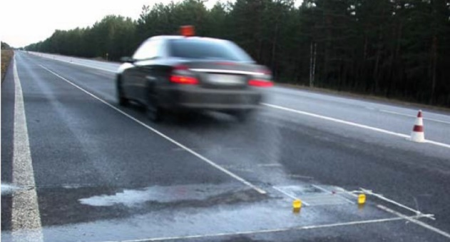
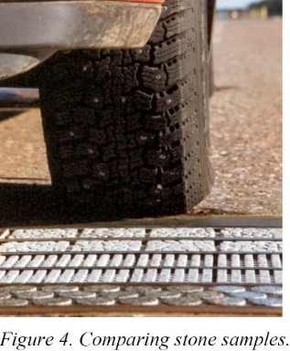
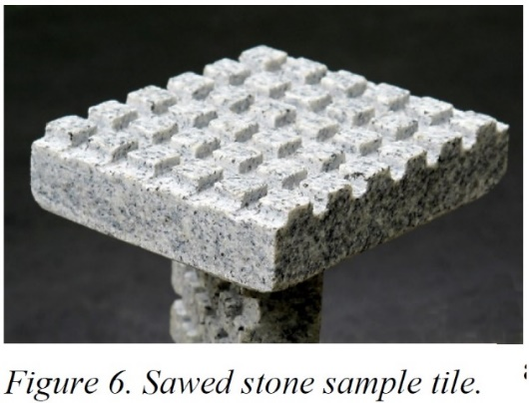
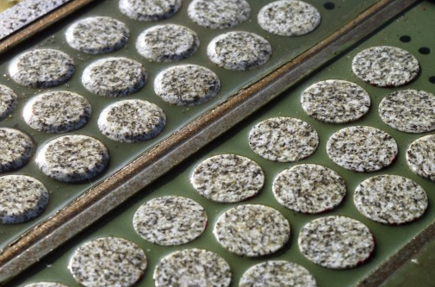
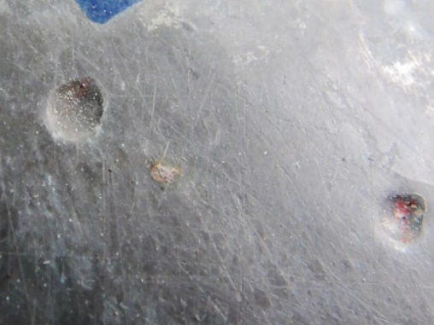
Передовые методы испытаний влияния шипованных шин на дорожное покрытие (Финляндия)
В последние годы в Скандинавских странах и Канаде активно применяется метод испытания шипованных шин по оценки износа дорожного покрытия («Over-run-test»).
Основан на оценке потери массы тестовой гранитной пластины при многократных наездах автомобиля, оборудованного шипованными шинами.
Первые попытки внедрить в Российской Федерации метод испытания «Over-run-test» предпринят в
ГОСТ 34342-2017 «Автомобильные транспортные средства. Шины пневматические зимние оборудованные шипами противоскольжения. Методы испытаний по определению величины износа тестового дорожного покрытия»
ГОСТ 34342-2017 содержит ряд критических для дорожного хозяйства недоработок.
при разработке стандарта не проводились сопоставительные научно-исследовательские работы по сравнению полученных результатов от износа тестового и реального дорожных покрытий (гранитная пластина не асфальтобетон);
не предусмотрены требования к эталонной шипованной шине, с учетом требований национального законодательства;
не определены требования по износу в целом;
гранитная пластина выполняется из серого гранита («Kuru Grey») определенного состава, производимого на территории Финляндии;

Slide 7
Законодательная база Российской Федерации
Технический регламент Таможенного союза «О безопасности колесных транспортных средств» ТР ТС 018/2011
5.5. Запрещается эксплуатация транспортных средств, укомплектованных шинами с шипами противоскольжения в летний период (июнь, июль, август). Сроки запрета эксплуатации могут быть изменены в сторону увеличения региональными органами государственного управления государств - членов Таможенного союза.
Постановление Правительства Российской Федерации от 23.10.1993 «О Правилах дорожного движения»
Основные положения по допуску транспортных средств к эксплуатации и обязанности должностных лиц по обеспечению безопасности дорожного движения
8. На транспортных средствах должны быть установлены опознавательные знаки: "Шипы" – треугольник белого цвета вершиной вверх с каймой красного цвета, в который вписана буква "Ш" черного цвета (сторона треугольника не менее 200 мм, ширина каймы - 1/10 стороны) - сзади механических транспортных средств, имеющих ошипованные шины;
Кодекс Российской Федерации об административных правонарушениях от 30.12.2001 № 195-ФЗ
Часть 1 статьи 12.5:Управление транспортным средством при наличии неисправностей или условий, при которых запрещена его эксплуатация. Влечет предупреждение или наложение административного штрафа в размере пятисот рублей.
В 2014 г. в Государственную Думу Российской Федерации был внесен законопроект №464241-6, в котором предлагалось дополнить статью 12.5 КоАП РФ частью 3.2:
«3.2 Управление транспортным средством с нарушением требований эксплуатации шин и колес,- влечет наложение административного штрафа в размере двух тысяч рублей».
До настоящего время решений по законопроекту не принято.

Slide 8
Отечественные и зарубежные требования к шипам противоскольжения и шипованным шинам

Slide 9
Цели и задачи исследований
Оценка влияния шипованных шин
на износ асфальтобетонных покрытий
Оценка доли легковых автомобилей с шипованными шинами в составе транспортного потока
Мониторинг участков автомобильных дорог
Анализ метеорологических данных для формирования предложений по рекомендуемому периоду эксплуатации шипованных шин
Формирование предложений по снижению влияния шипованных шин на износ асфальтобетонных покрытий

Slide 10
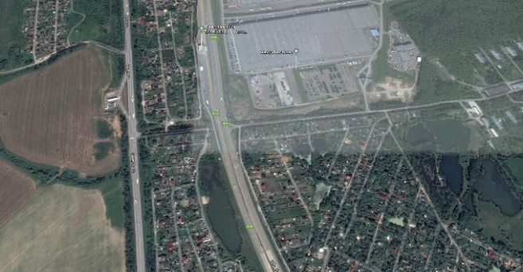
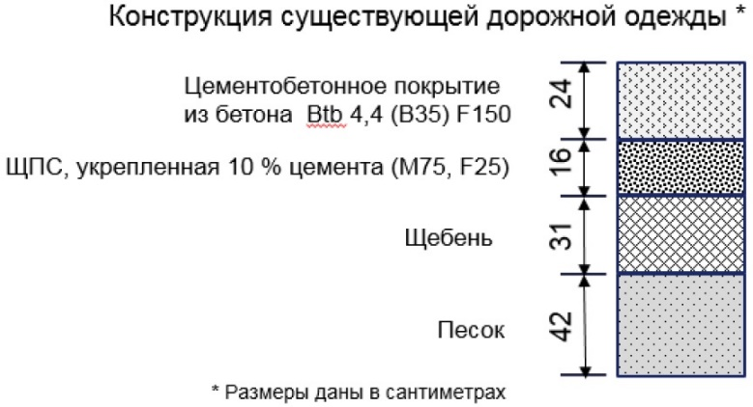
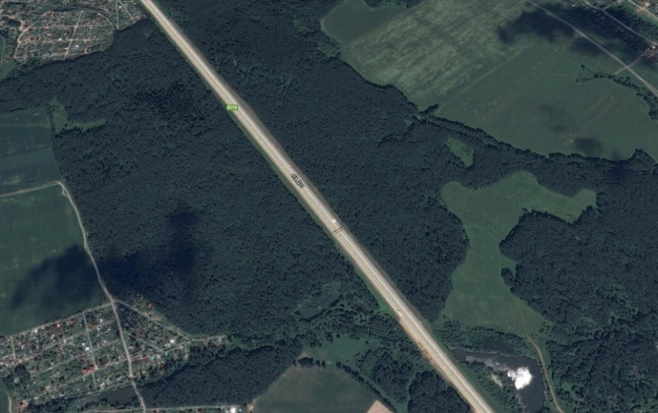
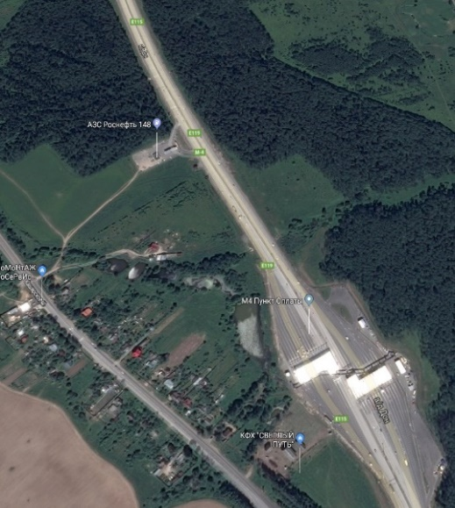
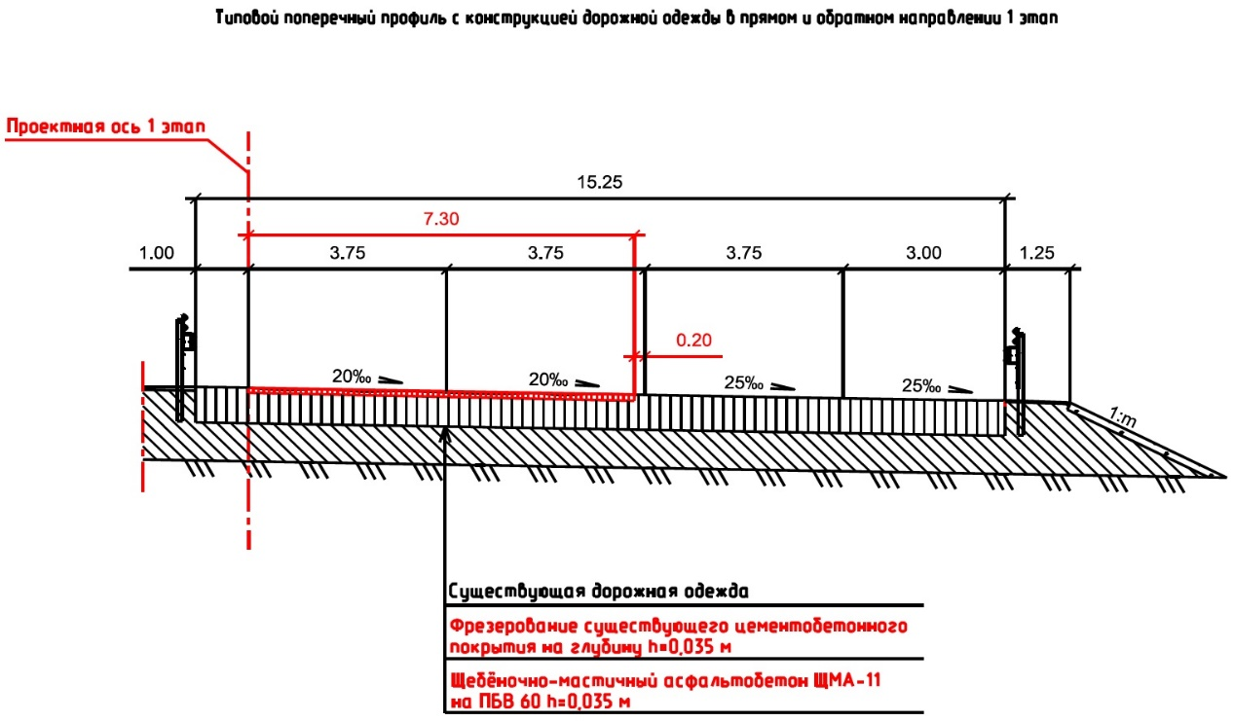
Оценка влияния шипованных шин
на износ асфальтобетонных покрытий
Пилотный участок автомобильной дороги
М-4 «ДОН» 52-71 км.
Введён в эксплуатацию в 2011 г. Гарантийный срок на верхний слой покрытия 4 года. В 2016 г. глубина колеи составила более 15 мм. на 60 % протяжённости участка.
В рамках выполнения работ по ликвидации колейности на цементобетонном покрытии в ноябре 2017 года на указанном участке выполнены работы по перекрытию верхнего слоя дорожной одежды левой и средней полосы движения в оба направления ЩМА -11 на ПБВ 60, h= 0,035 м

Slide 11
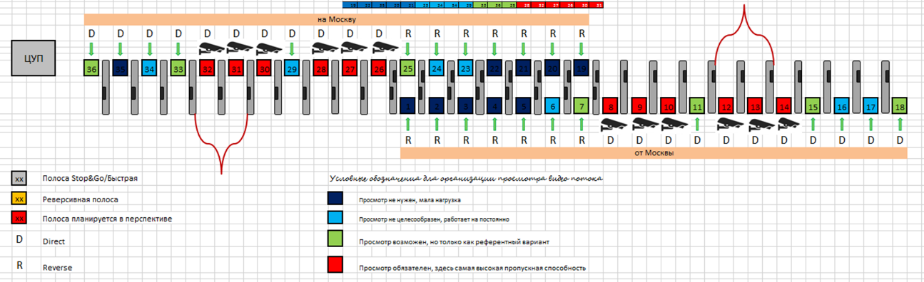
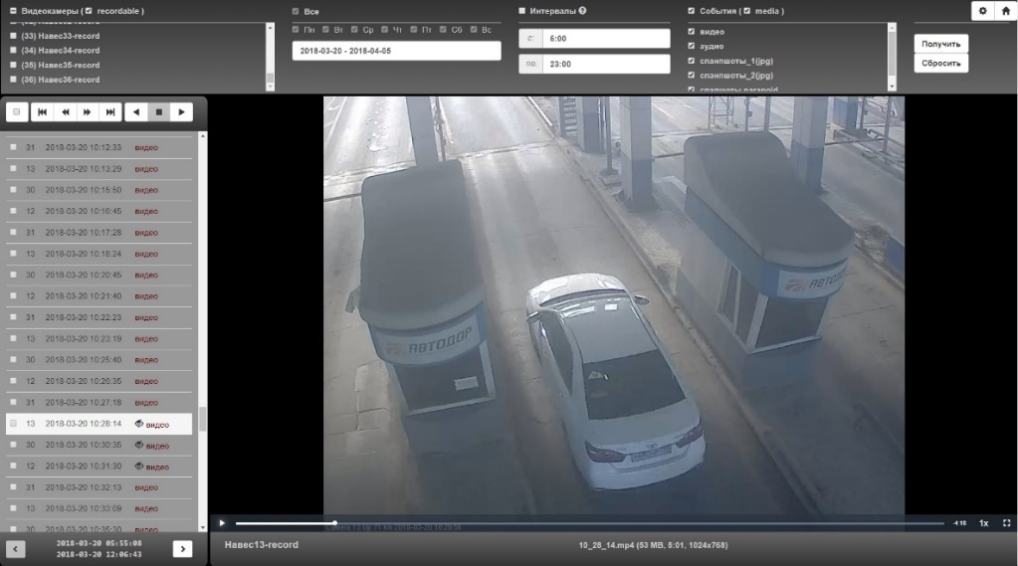
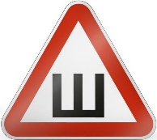
Оценка доли легковых автомашин с шипованными шинами в составе транспортного потока
Схема пункта взимания платы на 71 км. Автомобильной дороги М-4 «ДОН»
Анализ интенсивности движения транспортных потоков (с 20.01 по 20.02.2018)
Итоги оценки доли легковых автомашин оборудованных шипами противоскольжения (интенсивность движения 26 840 авт/сут в оба направления)
Общее время просмотра (час/мин) (в период с 8.00 – 18.00 час, с 25.01 по 04.02.2018) | 86:60
Общее количество учтённых АТС (шт.) | 16 529
Доля автомобилей оборудованных шипованными шинами в транспортном потоке (%) | 52

Slide 12
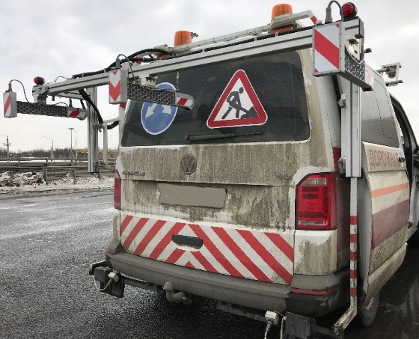
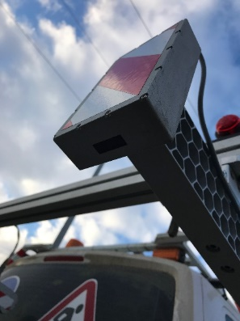
Мониторинг автомобильных дорог
Выполняются работы по измерению поперечного профиля автомобильных дорог с применением дорожной лаборатории, оборудованной программно-вычислительным комплексом и
лазерно-оптическим сканером (ЛОС)

Slide 13
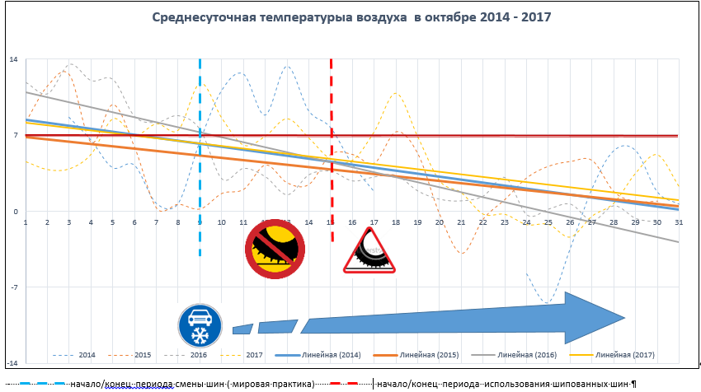
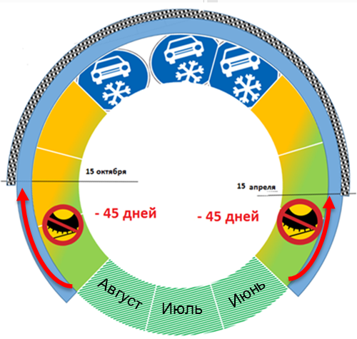
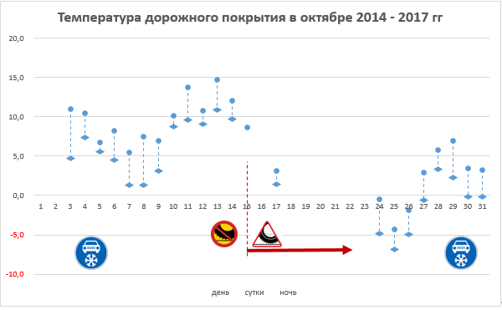
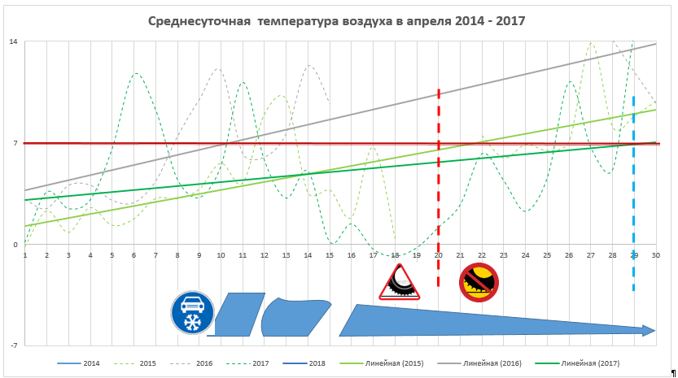
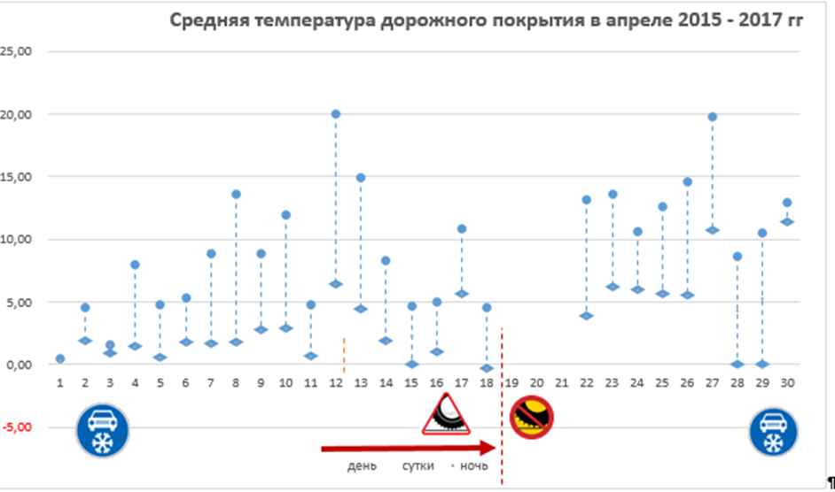
Анализ метеорологических данных для формирования предложений по рекомендуемому периоду эксплуатации шипованных шин
Определение разрешённого периода эксплуатации шипованных шинпо температуре воздуха и дорожных покрытий 2014-2017 г.г.
По итогам анализа данных метеонаблюдений за 5 лет, можно сделать предварительные выводы о том, что в центральном регионе Российской Федерации возможно сокращение срока разрешенной эксплуатации шипованных шин на 90 дней. Указанная мера может позволит на 30 % сократить воздействие шипованных шин на износ
дорожного покрытия. Завершение этой работы запланировано на конец мая текущего года, после формирования данных метеонаблюдений за апрель месяц.
Определение разрешенного
периода по температуре дорожных покрытий

Slide 14

Анализ метеорологических данных для формирования предложений по рекомендуемому периоду эксплуатации шипованных шин
Изменение подходов к подбору асфальтобетонной смеси, с учетом влияния шипованной шины в зимний период эксплуатации
Подготовка и направление в Минтранс России обоснованных предложений по сокращению разрешенного срока эксплуатации шипованных шин
Управление скоростными режимами на автомобильных дорогах в зимний период времени
? Какое влияние (износ) шипованная шина оказывает на дорожное покрытие на автомобильных дорогах «Автодор»?
? Какие убытки несет компания на содержание автомобильных дорог, с учетом влияния шипованных шин на дорожное покрытие ?
?Какие меры можно предпринять для снижения убытков на содержание автомобильных дорог Компании после зимней эксплуатации дорог?

Slide 15
Спасибо за внимание!

